Slide 1
МОУ «Оболенская средняя общеобразовательная школа»
Фитболгимнастика -
путь к здоровью
(Fitballgymnastics is a way to health)
Автор: Милюсин Владимир Сергеевич,
учитель физкультуры
2012г

Slide 2
Цель работы :
Проанализировать физическое состояние школьников и выявить наиболее распространенные заболевания учащихся.
Доказать необходимость физкультурно – оздоровительных занятий в урочное и внеурочное время.
Способствовать освоению детьми норм ведения здорового образа жизни, норм сохранения и поддержания физического, психического и социального здоровья.
Провести анкетирование среди школьников.

Slide 3


Slide 4
Актуальность работы
Основой жизнедеятельности человека, его трудовой активности, творческих успехов, материального благополучия и долголетия является крепкое здоровье. Как известно, духовно и физически здоровые люди намного быстрее адаптируются в науке и производстве, успешнее осваивают новые виды деятельности, лучше выполняют свою работу.
Поэтому развитие двигательной активности как фактора укрепления здоровья нужно рассматривать как социальную защиту интересов развивающейся личности применительно к новым социально-экономическим условиям, когда человек предлагает свои услуги на рынке труда.

Slide 5

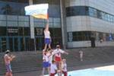

Охрана здоровья детей - приоритетное направление социальной политики в России

Slide 6
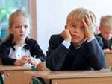
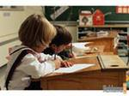
Несмотря на многие положительные действия нашего государства в улучшении состояния здоровья своих граждан, состояние здоровья российских детей пока ещё находится на низком уровне.
При этом наиболее значительное снижение здоровья происходит в возрастные периоды, совпадающие с обучением ребёнка в школе.
Всё ёщё отмечается выраженный рост хронических заболеваний, нарушений физического развития и снижения функциональных возможностей организма.

Slide 7

Качественный анализ состояния здоровья учащихся
Наиболее распространены:
-нарушения осанки;
-плоскостопие;
-близорукость;
-невротические расстройства;
-склонность к частым простудным заболеваниям.

Slide 8

Для современных детей характерно:
- ограничение двигательной активности;
- ухудшение физических качеств, пространственной ориентации и вестибулярной устойчивости.
В школе большие зрительные и учебные нагрузки, которые негативно сказываются на качестве учебного процесса и здоровье детей.

Slide 9
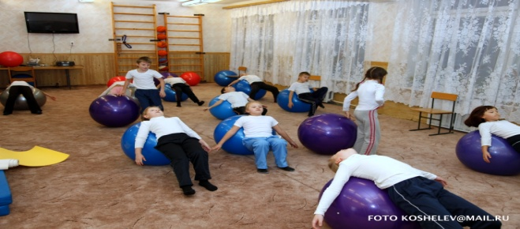
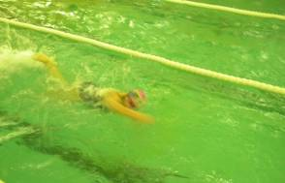
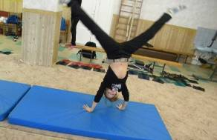
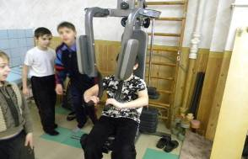

Физкультурные занятия в нашей школе -это способ осуществления разнообразной физкультурно-оздоровительной деятельности.
Физкультурно-оздоровительные занятия осуществляются
по самым разным направлениям: фитнес, бодибилдинг, фитболгимнастика, а также бег, туризм, плавание.

Slide 10
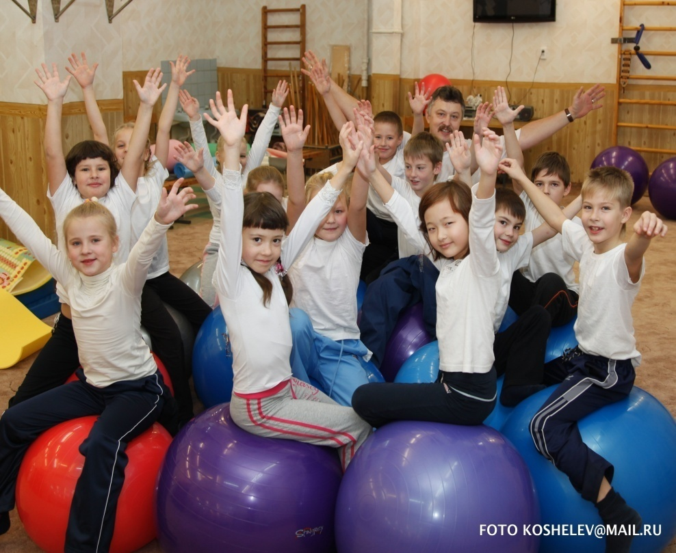
Фитболгимнастика — это программа, которая включает в себя самые разнообразные упражнения, которые выполняются сидя или лежа на специальном гимнастическом мяче-фитболе и является одним из путей в решении проблем оздоровления детей и профилактики различных заболеваний.

Slide 11
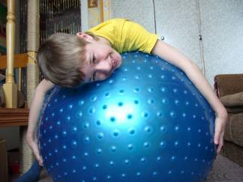
Фитбол – волшебный швейцарский мяч
Фитбол был создан в 1960 году в Швейцарии. Впервые его начали использовать швейцарские врачи в качестве приспособления для физической реабилитации.
В 80-х.г.г. Джоан Позднер Мауэр стала использовать мяч после травм опорно-двигательного аппарата

Slide 12
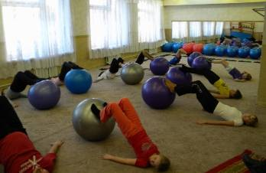
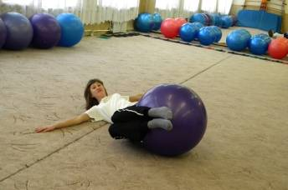
Фитбол - это один из
мощных тренажёров
для детей и взрослых!
Фитбол и расслабит, и укрепит, и накачает!
Фитбол– великолепный способ привести себя в форму, вернуть утерянную подвижность,
оживить мышцы.

Slide 13
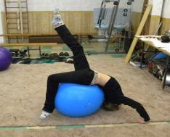
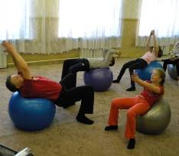
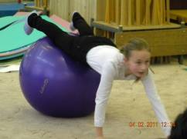
Занятия фитболгимнастикой способствуют:
- улучшению координации движений;
-снижению нарушений опорно-двигательного аппарата; -активизации дыхательной системы;
-спортивной закалке и укреплению иммунитета.

Slide 14
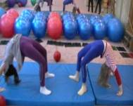
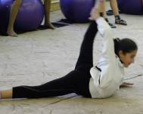
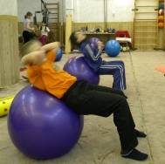
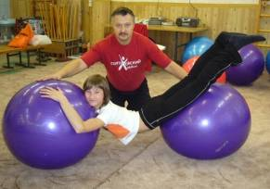
Фитбол помогает развить
нашу гибкость.
Мы можем делать с помощью мяча эффективные упражнения на растяжку спинных и брюшных мышц.
Мяч незаменим, когда мы делаем упражнения на пресс

Slide 15
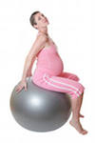
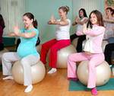

Фитболл используется в подготовке беременных женщин к родам.
Мяч помогает разгрузить позвоночник и
суставы, которые несут огромную нагрузку во время беременности.
Колебания мяча вызывают вибрации, которые:
-обладают обезболивающим действием;
- стимулируют функцию коры надпочечников;
-усиливают перистальтику кишечника,
работу желудка и др. внутренних органов;
- улучшают работу легких и кровотоков;
-смягчают болевые ощущения и
организм насыщается кислородом.

Slide 16
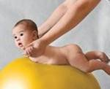

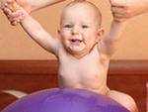
Фитбол - это интересное и забавное занятие для грудничков!
Выполняя упражнения с малышом на мяче,
можно подтянуть его физическую форму и
развить определенные группы мышц.
Малыш станет:
-активней и крепче;
- перестанет бояться изменений положения своего тела;
- улучшится аппетит и сон;
-получит большой положительный эмоциональный заряд.

Slide 17
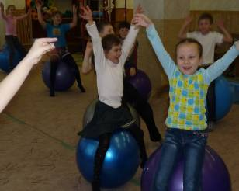
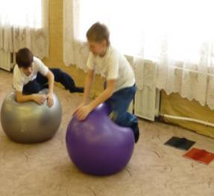
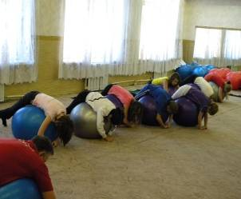
Фитбол это мяч
оказывающий вибрационное воздействие

Slide 18
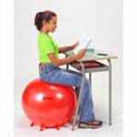
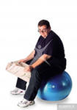
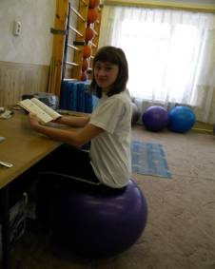
Из-за сидячего образа жизни многие люди страдают болями в спине. Если использовать фитбол
в качестве стула, то можно уменьшить нагрузку на спину и
избавиться от боли в мышцах спины

Slide 19
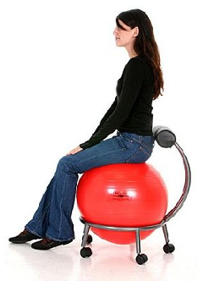
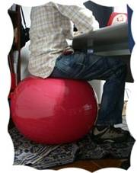
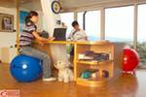
Сейчас некоторые бизнес-центры пересели с обычных стульев на цветные мячи. Стул-мяч воспринимается как оптимальное решение для тех, у кого много работы за компьютером.
Новый тип стула можно встретить и в крупных компаниях, школах и домашних кабинетах

Slide 20
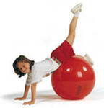
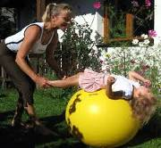
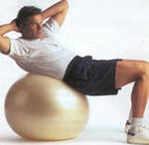
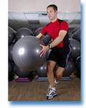
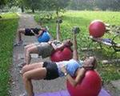
Не только женщины, но и мужчины с удовольствием занимаются фитнесом с этими большими мячами ради гибкости мышц. Также этот мяч очень любят дети всех возрастов. Фитбол с уверенностью можно назвать полезным и эффективным тренажером для всей семьи.

Slide 21
Фитбол-гимнастика позволяет решать следующие задачи:
1.Развитие двигательных качеств.
2.Обучение основным двигательным действиям.
3.Развитие и совершенствование координации движений и равновесия.
4.Укрепление мышечного корсета, создание навыка правильной осанки.
5.Улучшение функционирования сердечно-сосудистой и дыхательной систем.
6.Нормализация работы нервной системы, стимуляция нервно-психического развития.
7.Улучшение коммуникативной и эмоциональной-волевой сферы.
8.Стимуляция развития анализаторных систем, проприорцептивной чувствительности.
9.Развитие мелкой моторики и речи.
10.Адаптация организма к физической нагрузки.

Slide 22
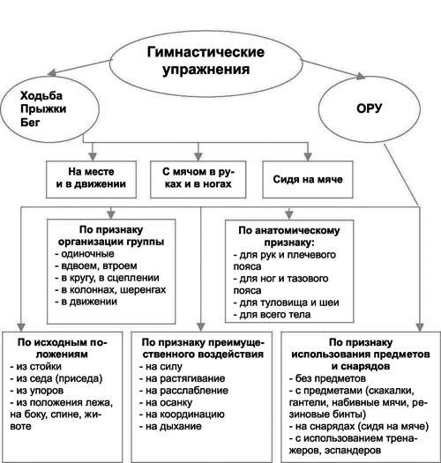
Классификация упражнений на фитболах

Slide 23
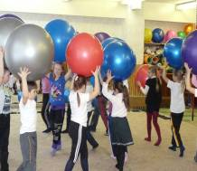
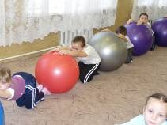
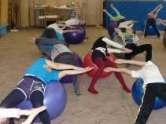
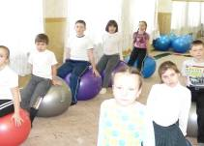
Занятия фитбол-гимнастикой
Занятия проходят 1 раз в неделю.
Занятия подразделяются на 3 части: подготовительную, основную и заключительную.
В подготовительной части происходит настрой детей на работу и подготовку организма к основной части тренировки.
В основной части происходит
максимальная нагрузка на организм,
которая должна быть оптимальной
для детей
Заключительная часть способствует улучшению восстановительных
процессов и расслаблению организма.
Все занятие проходит под музыкальное сопровождение

Slide 24
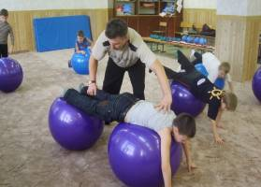
Оздоровительное воздействие
фитбол- гимнастики на организм ребенка.
Укрепление мышц ног и свода стопы
Профилактика развития плоскостопия
Профилактика функциональных нарушений со стороны многих органов и систем
Формирование осанки
Укрепление мышц спины и таза
Совершенство-вание координации движения
Профилактика мышечной недостаточности
Укрепление мышц брюшного пресса
Развитие функции равновесия и вестибюлярного аппарата
Увеличение гибкости и подвижности в суставах
Укрепление мышц руки и плечевого пояса

Slide 25
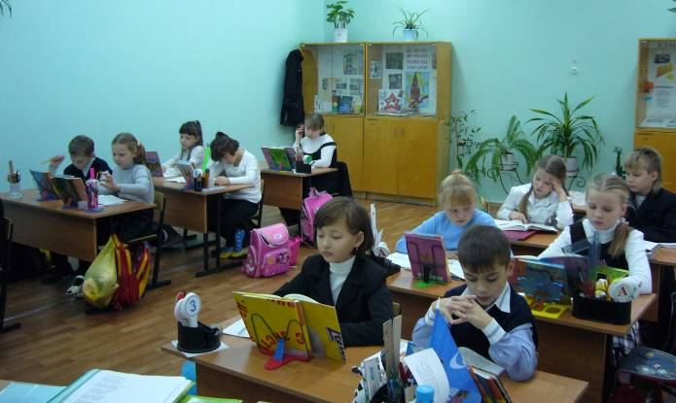
Анкетирование

Slide 28
Диаграмма 1
Сравнительные результаты развития ловкости детей до и после проведения комплексов по развитию ловкости.

Slide 29
Сравнительные результаты развития ловкости детей до и после проведения комплексов
по развитию ловкости
По итогам диагностики мы выяснили, что комплексы упражнений по фитбол-гимнастике действительно являются эффективным средством развития ловкости.
На начало года:
80% детей имело низкий уровень развития ловкости;
10% средний,
10% высокий;
в конце года:
70% детей перешли на высокий уровень развития ловкости;
20% на средний;
10% остались на низком уровне.
На низком уровне остались дети часто и длительно
болеющие и не посещающие занятий

Slide 30
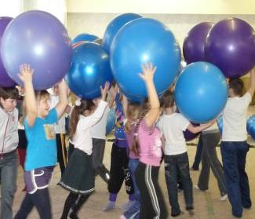
С каждым днем мы все больше и больше превращаемся в сидячую нацию.
Всё, от лифтов до компьютеров, сделало нашу жизнь физически легкой, снизило нашу физическую активность.
Помните, движение - жизнь!
Занимайтесь физкультурой всей семьей
с фитболом!

Slide 31
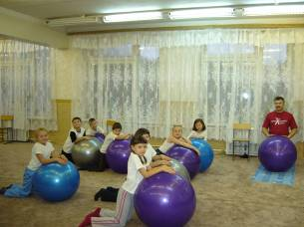
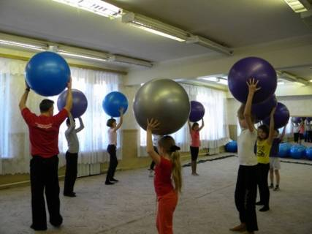
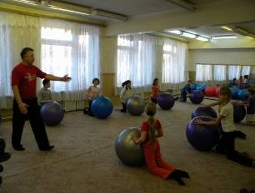
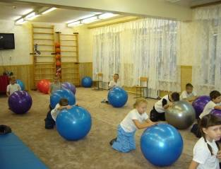
Фитбол в нашей школе

Slide 32
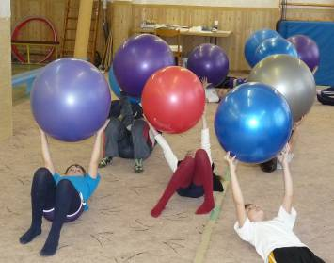
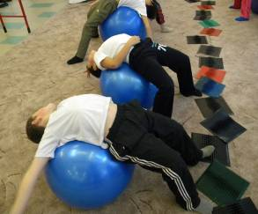

Фитбол в нашей школе

Slide 33





Фитбол должен обязательно появиться и в жизни каждой семьи и в каждой школе!

Slide 34
ФИТБОЛ- ЭТО БУДУЩЕЕ
Для тех, кто всерьез хочет изменить свою жизнь.

Slide 35




